Slide 1

U3D框架1.1版本介绍
1

Slide 2

大纲介绍
1. 框架优势
2. 框架适应群体
3. 框架功能特性
4. 后期规划
5. Demo演示
6. 后续功能
2

Slide 3
1. 框架优势
优点
快速迭代
容易上手
健壮及安全稳定
一键打包
操作自动化
UI自动化
脚本化
视频教学DEMO
配置表自动化
热重载
整体逻辑低耦合
Lua代码自动化
依赖自动化
定期维护及优化
3
Notes:
快速迭代
一键AssetBundle加载与打包，减少人为干预
脚本化的UI制作流程，提高制作效率
热重载机制，减少大量重复操作
简单易上手
全自动化的操作，提高工作效率
视频教学DEMO，降低上手难度
框架整体逻辑采用高内聚，低耦合的设计原理。提高开发效率
健壮及安全稳定操作
UI自动化的生成，减少重复繁琐工作
配置表代码自动生成，减少人工操作
Lua代码自动生成，提高开发效率

Slide 4
2. 框架适应群体
群体
程序人员
运营人员
美术人员
策划人员
4
Notes:
程序人员
一键AssetBundle加载与打包、脚本化的UI、热重载机制等，大大减少开发基础工作，大大的节省了反复繁琐的事情
策划人员
使用可视化的Excel表格进行数据配置，表格中可添加注释，更加的人性化。Jun框架会根据配置内容自动生成代码供程序使用
美术人员
使用自动生成UI工具，可直观的制作UI。可以自动生成制作好的UI打包给程序使用，不用额外的做其他工作
运营人员
热重载机制，可以针对运营需求，快速修改配置表及脚本代码达到在用户不知情时进行热更新

Slide 5
3.框架功能特性
功能点
资源模块
配置表模块
UI模块
脚本模块
多语言模块
工具模块
5

Slide 6
3.框架功能特性
3.1资源模块
一键打包
AssetBundle加载，自动处理依赖关系
资源路径约定，匹配不同平台
热更新资源机制
资源运行时重载
手动引用计数策略
6
Notes:
Unity5中的一键打包Asset Bundle
AssetBundle加载器，加载时自动处理依赖关系
资源路径约定，含热更新资源机制
手动的、引用计数的资源释放策略
资源运行时重载（减引用计数)

Slide 7
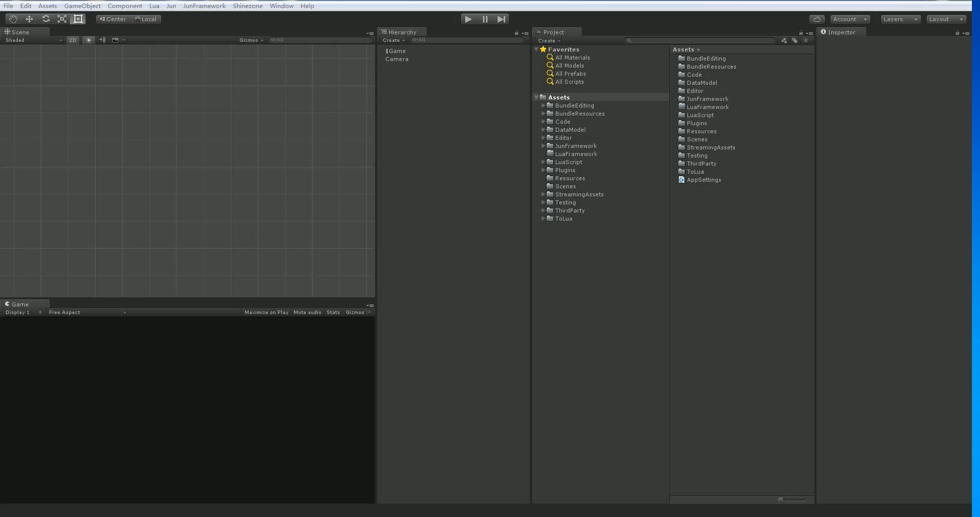
3.框架功能特性
3.1资源模块，演示
7

Slide 8
3.框架功能特性
3.2配置表模块
自动编译Excel表格
支持表格内容设定
自动生成配置表读取代码
支持惰式加载
支持热重载
8
Notes:
自动编译Excel，
支持表格内容设定，在表中添加注释注释、可设置数据类型（如string,int, array的声明)
自动生成配置表读取代码
支持惰式加载，无初始化的时间消耗
支持热重载，运行时修改配置表无需重启
基于配置表,使用excel表格方式
约定好多语言字符串的机制
多语言字符串收集器

Slide 9
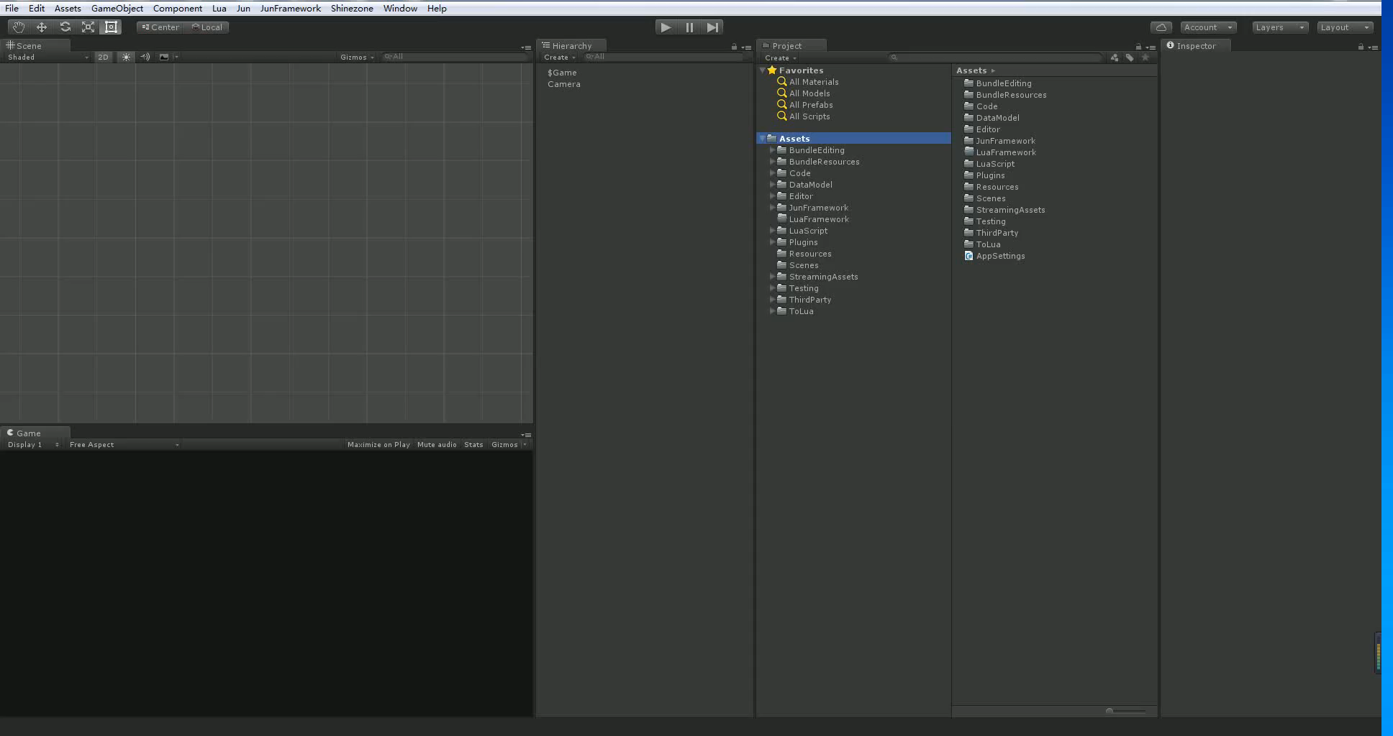
3.框架功能特性
3.2配置表模块，演示
9

Slide 10
3.框架功能特性
3.3UI模块及脚本模块
UI
自动创建UI模板
配置式的UI框架
脚本
自动生成Lua脚本
支持所有脚本热重载
快速导出UI
支持热重载
import进行加载
Lua单元测试
10
Notes:
UI
约定优于配置式的UI框架
快速导出当前编辑的UI
支持热重载，运行时修改UI脚本无需重启
脚本
路径约定，通过import函数进行加载
缓存机制配合import函数，可实现所有脚本的热重载
Lua新增using函数类似于C#中的using，暴露使用table中的属性为全局使用
可以在编辑器非运行模式下执行Lua脚本，支持简单Lua单元测试

Slide 11
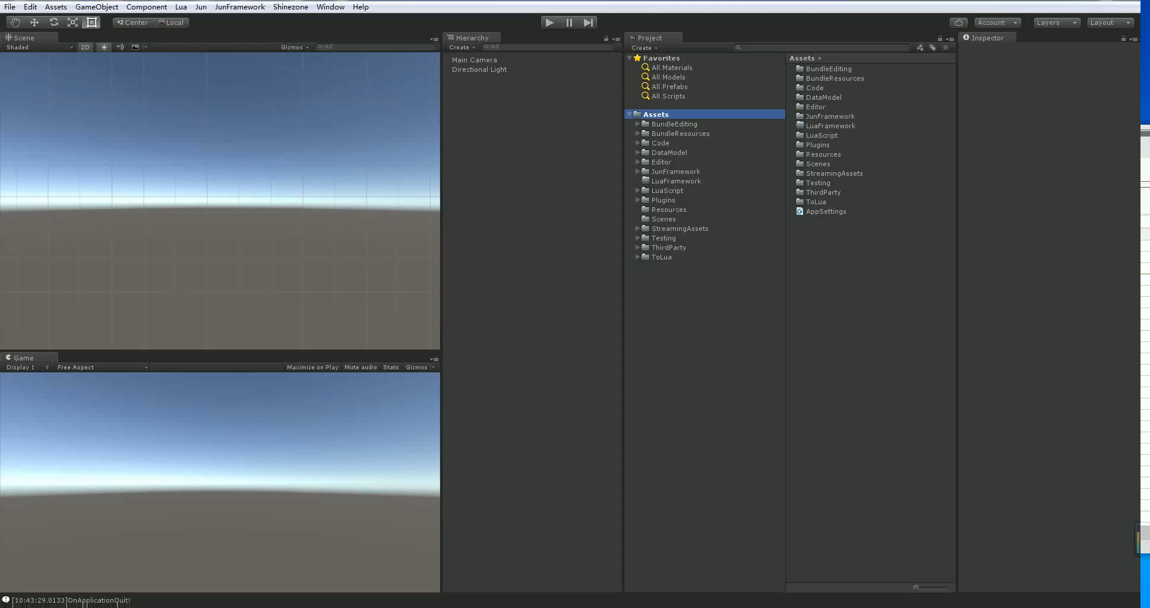
3.框架功能特性
3.3UI及脚本模块，演示
11

Slide 12
3.框架功能特性
3.4工具模块
Log组件
发送log到远程
数据组件
配置表生成数据结构
网络通信组件
支持Socket、Tcp、Udp等连接
CrashReport组件
捕获闪退及卡死
真机log调试
配置修改服务器连接
查增删数据操作
支持md格式转换数据
支持记录异常Log
支持上传Log至服务器
支持Http网络访问
支持队列式发送
支持重发、超时等
12
Notes:
Log组件
通过服务器连接，可发送log到远程服务器
支持真机直接显示log，进行查看调试
可配置修改服务器连接
数据组件
根据后端配置表，生成数据结构，直接拿来使用
支持Json数据
可以生成C#数据结构及Lua数据结构
快速查找，添加，删除数据内容
可以根据Md格式的文件进行对应的生成数据
CrashReport组件
可以捕获游戏闪退及卡死
支持记录闪退及卡死的log写入到本地机器内
可以支持上传闪退及卡死的log到指定的服务器
网络通信组件
支持Socket、Tcp、Udp等连接
支持 Http网络访问
支持fb、pb、json 数据存储及解析
可以队列式发生请求
支持重发机制和超时异常机制

Slide 13
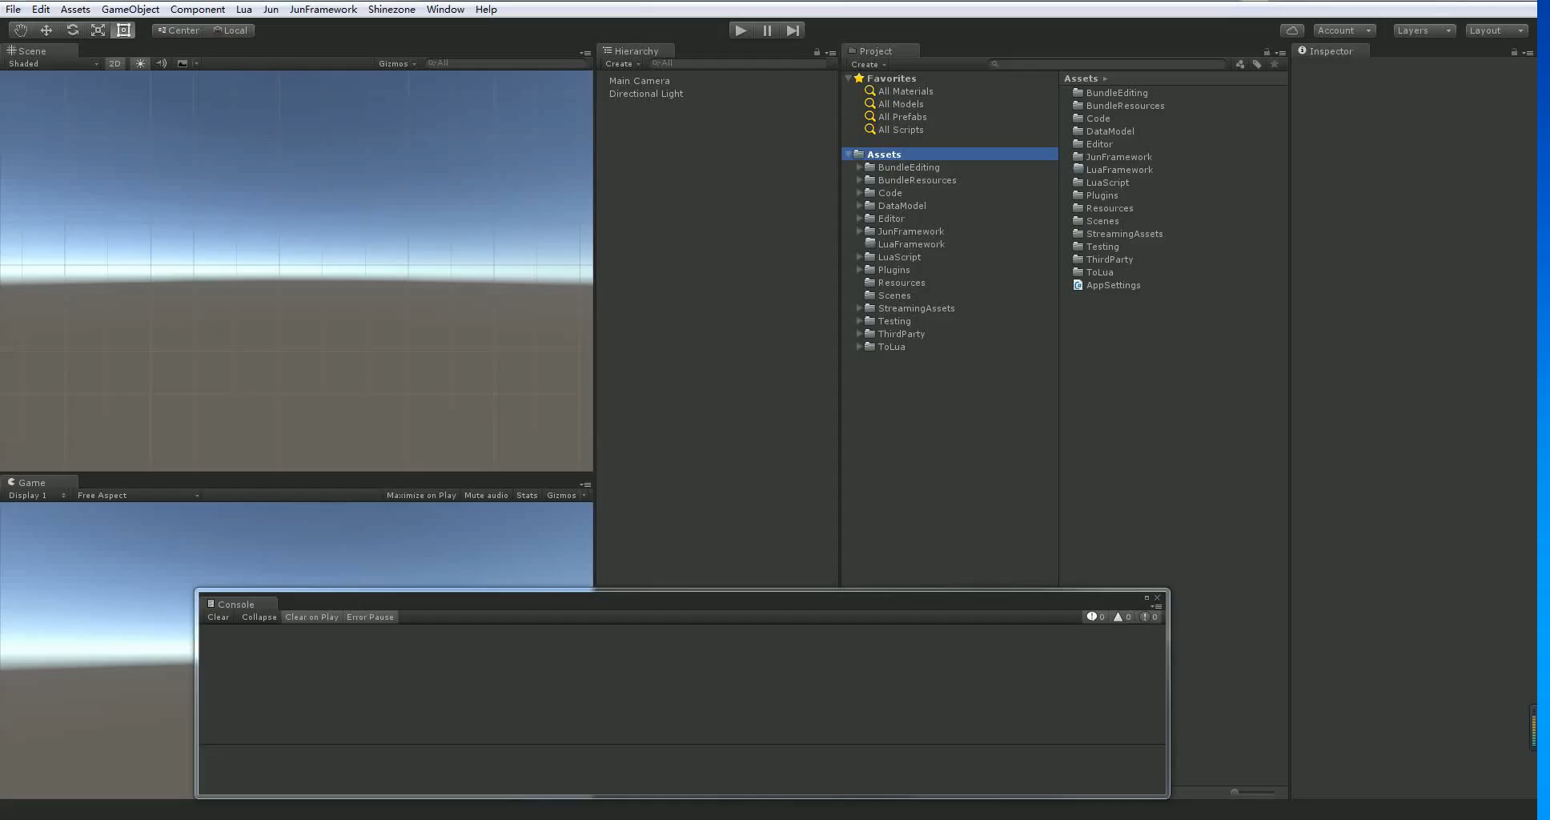
3.框架功能特性
3.4工具模块，演示
13

Slide 14
4.后期规划
4.1安全稳定的使用
技术中心
工作室
中心提供支持解决问题
技术疑问及使用反馈
工作室使用
中心发布安全稳定版本
14

Slide 15
4.后期规划
4.2定期维护及优化
整理及优化工作室反馈建议
增添人性化工具
定期升级优化代码
15

Slide 16
5. Demo演示
5.1 快速迭代效率对比
使用框架后
16
Notes:
数据何来？
各功能各自开发所带来的成本
2个对比图，可以显示节省了70%的时间

Slide 17
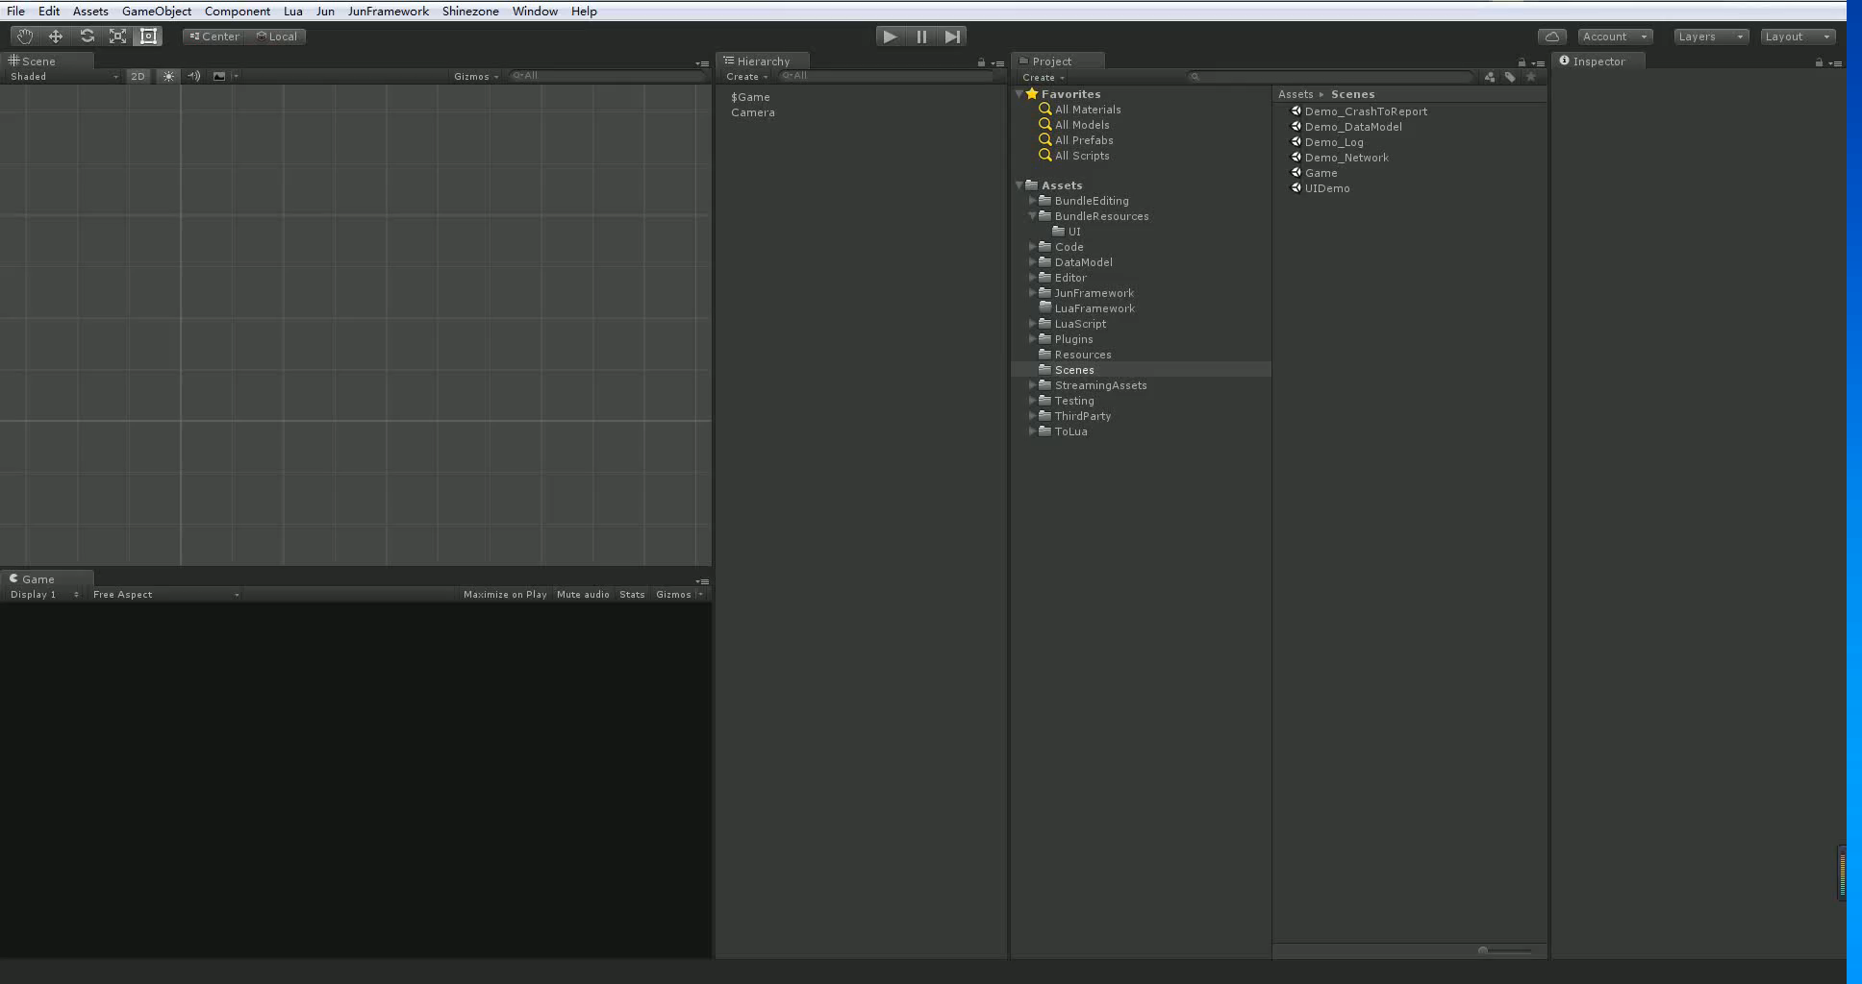
5. Demo演示
5.2 demo制作
17
Notes:
Demo制作+热重载

Slide 18
6.后续功能
更多精彩内容，尽请期待！
18

Slide 19
Thank You
上海炫踪网络信息科技有限公司
杨高南路428号由由世纪广场1号楼21层
19

